Slide 1
Free Kanji Material 無料漢字教材 kanji0191-0195 新城直樹
本漢字教材は個人、法人、商用、非商用問わず無料でご利用頂けます。
ただし，一部の画像ファイルはクリエイティブ・コモンズ・ライセンスに基づいて利用していますので，例えば，ご自身で加工・編集したものを公開・配布する場合は自己責任で条件をお守りください。
書き順のGIFファイルは全て新城が作成したものです。書き順のGIFファイルを編集・加工するために編集用ファイルがほしいという方はご連絡ください（RealPaintで作成しましたので，rliファイルをお渡しします）。

Slide 2

本教材は，下記のPRQMakerの語彙リスト（1006kanji_VocabularyList.xlsx）に基づき作成しています。
http://isu.skr.u-ryukyu.ac.jp/staff/arashiro/

Slide 3
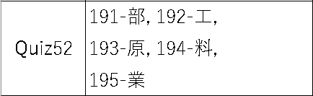
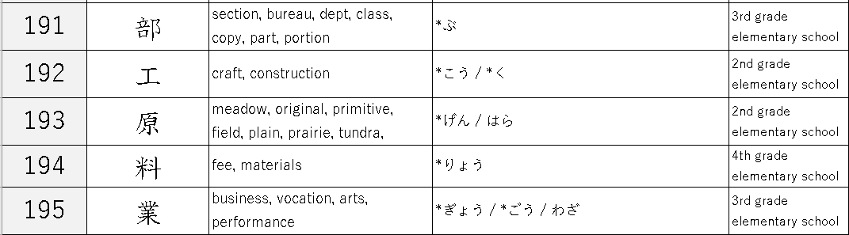

Slide 4
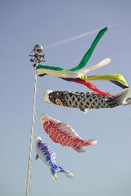






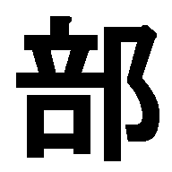

fire
火
water
水
tree
木
metal
金
earth
土
Five-color windsock (amulet against evil)
→ the five principal elements that compose the world
comma-design figures
→ flag / banner
old form
modern form
to organize & decide on personnel by divination
→ section, bureau
a flag as a symbol of the organization
arrow
divination
oracle bone

Slide 5

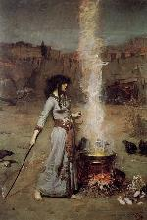
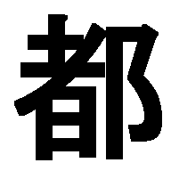
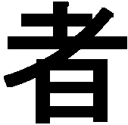
https://commons.wikimedia.org/wiki/File:John_William_Waterhouse_-_Magic_Circle.JPG
John William Waterhouse, Public domain, via Wikimedia Commons
comma-design figures
→ flag / banner
old form
modern form
a flag flown over the capital where many experts gather
→ metropolis, capital
a person who stirs a pot to make something (new)
→ expert/specialist like an alchemist
かがくしゃ
科学者 scientist
expert / specialist
a person

Slide 6

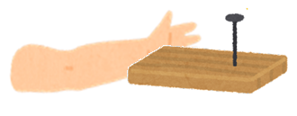

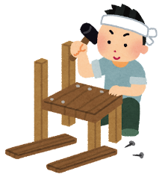

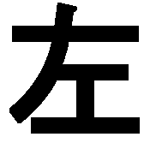
tool, carpentry
craft
engineering
When hammering, many people hold the board and nail with the left hand.
→ left (-hand side)

Slide 7
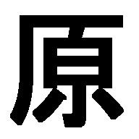
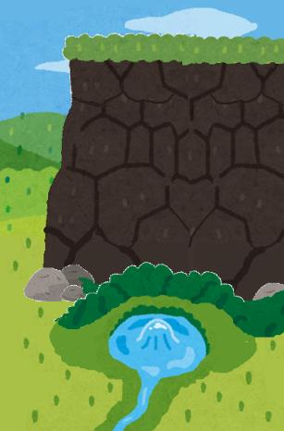

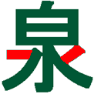

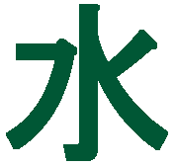
cliff
source of water under the cliff
meadow, field
  origin
    atom
bubbling water = white
white
water
source of water
→ spring

Slide 8
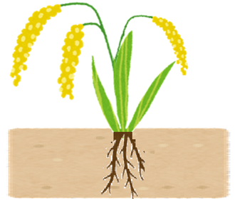

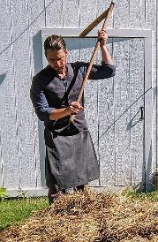


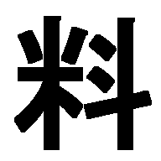
https://commons.wikimedia.org/wiki/File:Threshing_Flail.jpg
Skiba, Justin M., CC BY-SA 4.0 <https://creativecommons.org/licenses/by-sa/4.0>, via Wikimedia Commons
grain flail
rice kernel
rice
rice to be paid as tribute
fee, charge,
rate, material

Slide 9
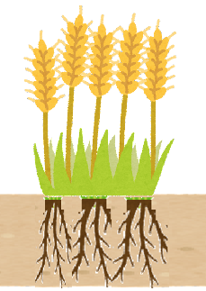
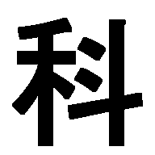

https://commons.wikimedia.org/wiki/File:Threshing_Flail.jpg
Skiba, Justin M., CC BY-SA 4.0 <https://creativecommons.org/licenses/by-sa/4.0>, via Wikimedia Commons
grain flail
wheat/rice kernel
to thresh wheat/rice
→to separate the wheat/rice from the chaff
→ sorting
classification
course, section,
department
radical
“grain”

Slide 10
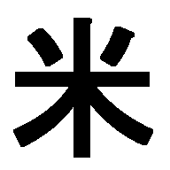
pictograph of “rice plant”
→ rice
About 200 years ago, USA was written as “亜米利加,” and the second kanji “米” became to mean USA.
# the first kanji “亜” had already been used as an abbreviation for “Asia (亜細亜).”

Slide 11

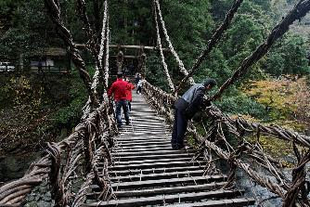



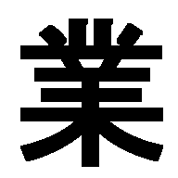
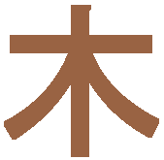
https://commons.wikimedia.org/wiki/File:Iya_vine_bridge-3.jpg
Kimon Berlin, CC BY-SA 2.0 , via Wikimedia Commons
“grass/plant”
vine bridge
土木（どぼく）
civil engineering
“earth/soil”
civil engineering
industry
business
“tree/wood”

